Slide 1
Microempresa : Terrazas Express
Grupo de proyecto:
Andrés Torres
Camilo Pérez
Eimar Rosero
Diego Rivas

Slide 2
TITULO DEL PROYECTO
SOFTWARE PARA EL CONTROL DE LAS ACTIVIDADES DE INVENTARIO Y DEL HORARIO DE EMPLEADOS PARA MAYOR RENDIMIENTO Y EFICAZ DE ESTOS.

Slide 3
PLANTEAMIENTO DEL PROBLEMA
En el supermercado Terrazas Express maneja su inventario mediante planillas donde se puede evidenciar el proceso que hacen a la hora de adquirir nuevos productos para vender a sus clientes, en estos procesos a veces se pueden tardar o simplemente perder cierta información que es importante para el supermercado, ¿cómo saber si el negocio está ganando o perdiendo?, o ¿tendrá algún modo rápido y eficaz que dé solución a esto? Además de que no es su único problema ya que no cuentan como con una planilla que permita ver el horario de trabajo de sus empleados.

Slide 4
JUSTIFICACIÓN
Este proyecto pretende brindar al supermercado una adecuada organización de la información que se lleva en las actividades que realiza en su día a día de trabajo. Teniendo en cuenta que actualmente esta información es consolidada manualmente y que requiere no mucho tiempo pero si demora para realizarla. Además de brindarle un sistema que permita manejar correctamente y eficaz el horario de los empleados.

Slide 5
OBJETIVO GENERAL
Diseñar e implementar un sistema que brinde todas las herramientas que se requieren para la consolidación y análisis de la información de las labores realizadas por el encargado del proceso de inventario además de un sistema que permita la organización de los horarios que maneja el supermercado para los empleados.
Esto permitirá que el dueño del supermercado pueda evidenciar que pedir a los proveedores a la hora de hacer inventario ¿Cuántos productos desea adquirir? ¿Cuáles productos son más solicitados por los clientes? ¿Sera más el presupuesto o menos, para adquirir los productos a vender?, entre otros. Por parte del cliente estará satisfecho de que encontrara los productos necesarios en el supermercado Terrazas Express para sus respectivas necesidades. Y concluyendo por parte de los empleados, ellos tendrán una mejor metodología de saber su horario de trabajo, sin enredos o problemas que se hayan encontrado anteriormente.

Slide 6
OBJETIVOS ESPECÍFICOS
Diseñar un software para la consolidación de la información
Permitir la trazabilidad del manejo de inventario y de los horarios de los empleados
Seguridad de la información dada por el sistema para calcular el pago respectivo a la hora de renovar o agregar productos al inventario
Control de los horarios de trabajo

Slide 7
ALCANCES Y LIMITES
Se definirán fechas limites para entregar el proyecto a tiempo y que funcione.
Gestionar de manera correcta la información de la empresa.
Se verificaran viabilidad del proyecto, su eficacia y sus ventajas.
Proporcionar a los empleados la organización de su horario.
Al proporcionar este software a la empresa, lograr añadir mas servicios para mejorar la calidad de este.

Slide 8
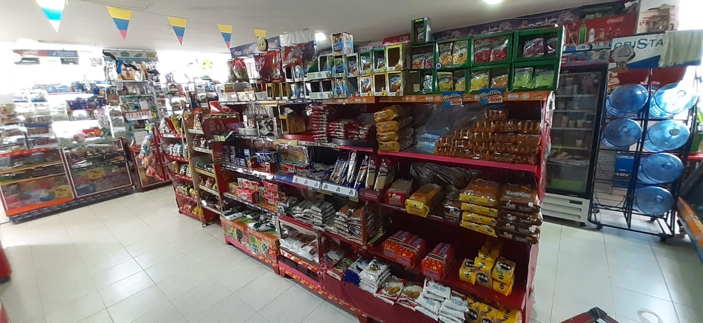
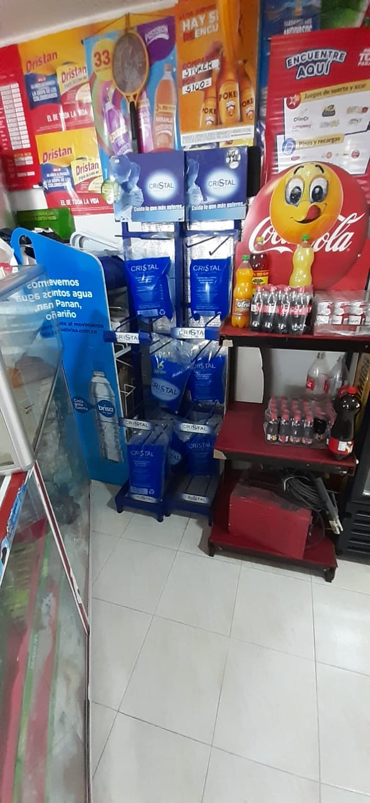
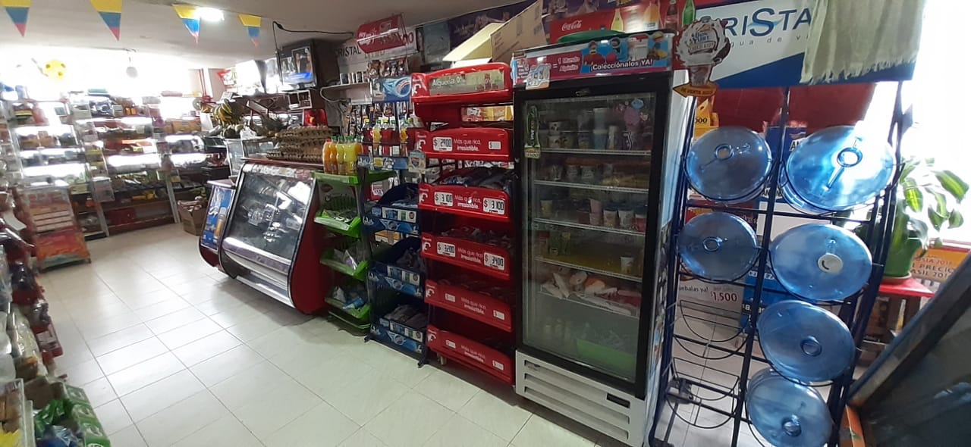
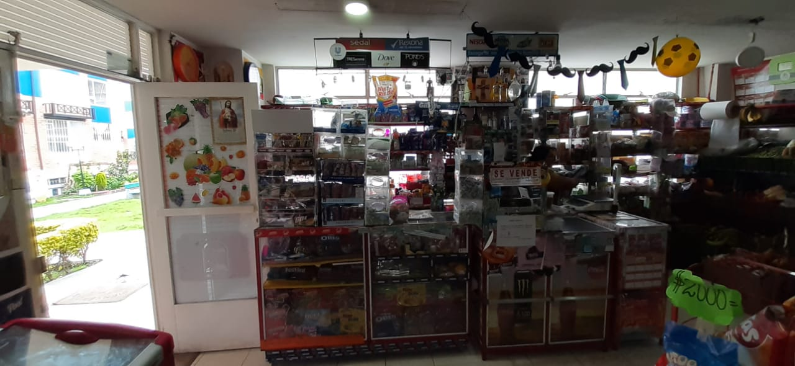
INSTRUMENTOS DE RECOLECCION DE DATOS
Fotografías a la microempresa
Entrevista los dueños del negocio

Slide 9
Cuestionario Entrevista
¿Qué procesos se realizan los supermercados?
Rta: La contabilidad ya que esta nos ayuda para tener un mayor control sobre nuestros pedidos y las necesidades de nuestros clientes
¿manejan algún inventario? ¿cómo lo están haciendo?
Rta: nuestro inventario es muy poco ya que nuestros productos se venden en poco
tiempo, por lo cual hacemos pedidos muy seguidos
¿cómo realizan el pago a los empleados?
Rta: El pago a nuestros empleados es por horas basándose en el salario mínimo
¿Tienen necesidades para llevar a cabo alguna labor en la empresa? ¿cuales?
Rta: Necesitamos una página web para poder mostrar nuestros productos para ser un supermercado mas reconocido
¿Cómo funcionan los domicilios?
Rta: Realizamos las llamadas tomamos el pedido tomamos lo que se necesita el cliente tomamos la dirección y se envía y al domiciliario se le paga 1000 mil pesos

Slide 10
¿Cómo manejan los horarios de trabajo?
Rta: se maneja de 16 horas diaria mente se cambia el horario de los empleados cada 8 horas
¿Cómo se realizan las ventas?
Rta: se realizan las ventas por medio de exhibiciones y publicidad
¿Qué pasa cuando un producto está por vencerse?
Rta: se hace promoción y si el producto esta vencido se le comunica al proveedor los cuales ellos lo tendrán que cambiarla
¿Qué hacen cuando un cliente hace un cambio de producto?
Rta: Se le pregunta porque el cambio del producto y se realiza el cambio y les decimos a nuestros proveedores las inconformidades del cliente para que ellos tomen medidas
¿cómo hacen para solicitar productos a los proveedores?
Rta. La empresa tiene vendedores los cuales nos visitan en el negocio y toman los productos de la mercancía que nos falta
¿De qué otra forma obtiene los productos?
Rta: acudimos a Corabastos la cual tiene una gran variedad de productos
¿que hace cuando un cliente está inconforme?
Rta: Se trata de hablar con el para buscar una solución con respecto a su conformidad

Slide 11
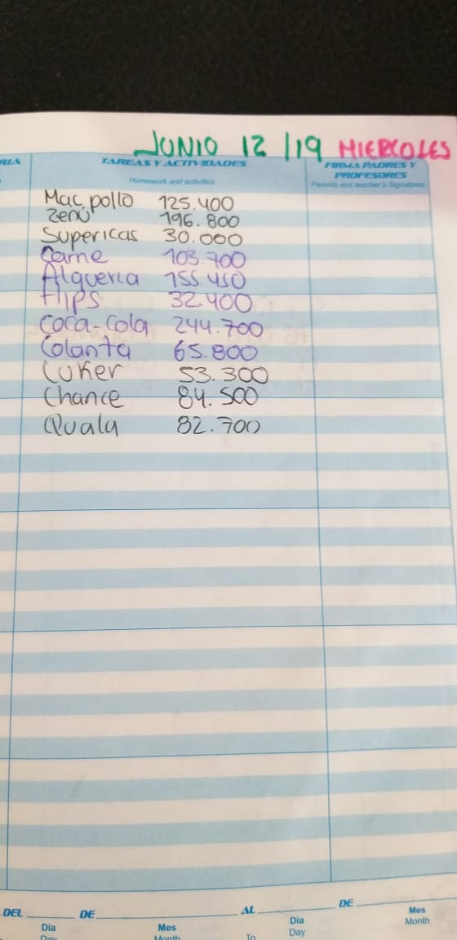
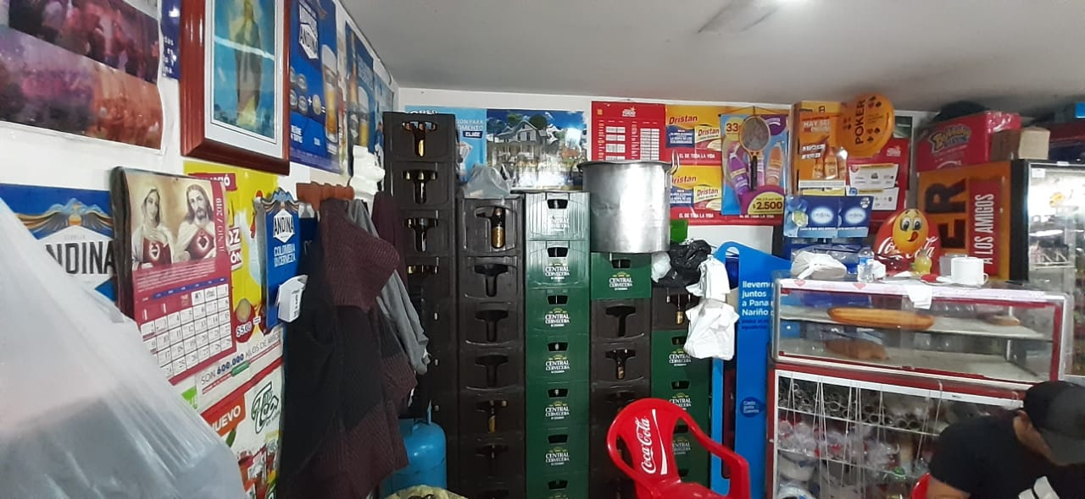
INSTRUMENTOS DE RECOLECCION DE DATOS

Slide 12
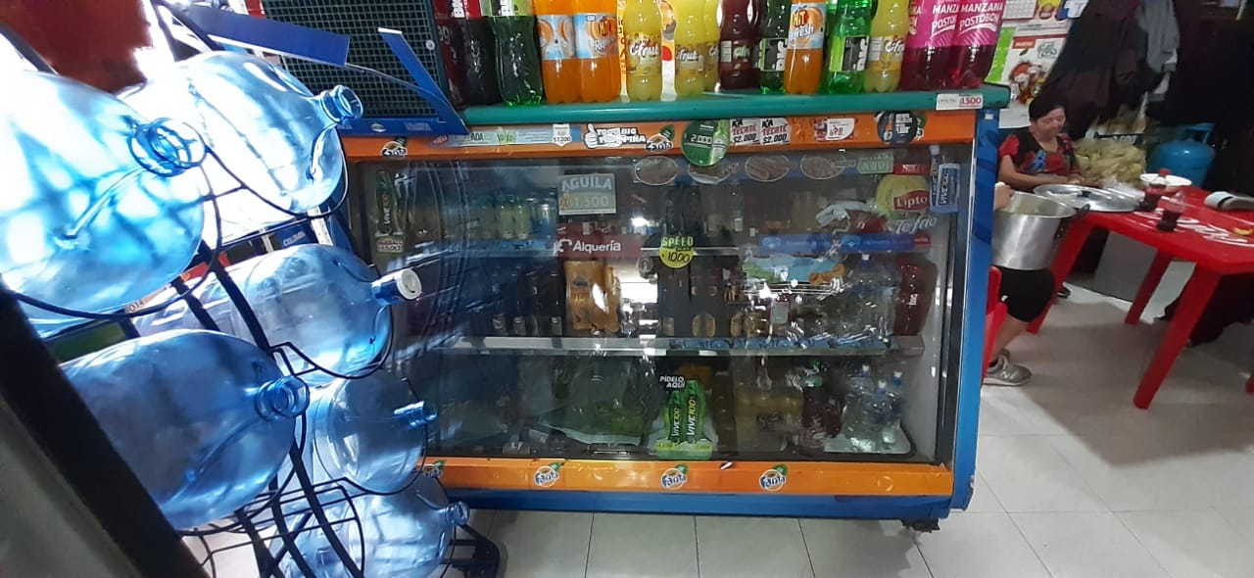
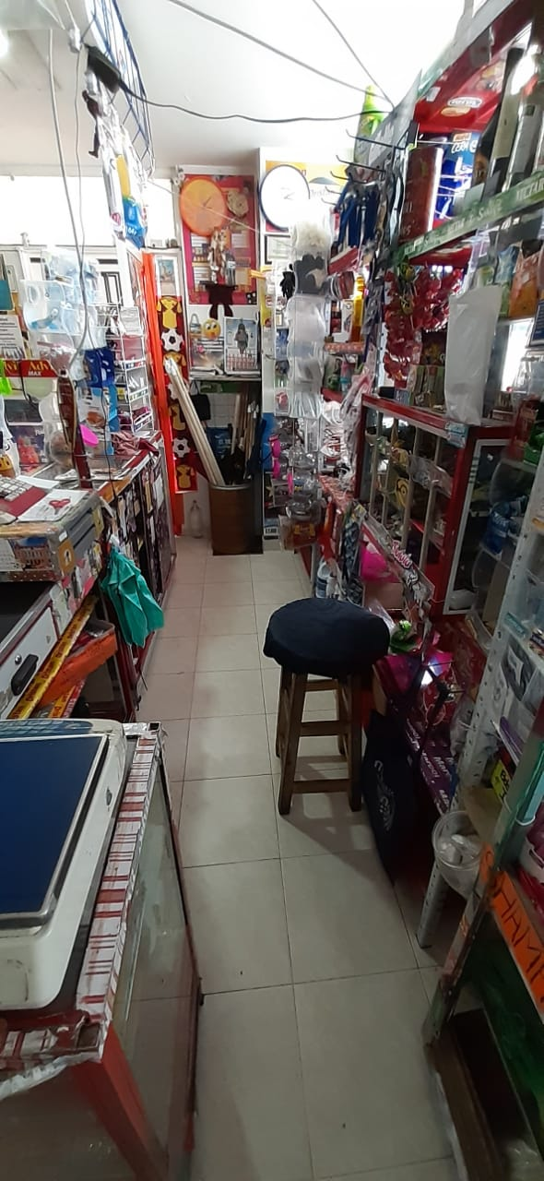
INSTRUMENTOS DE RECOLECCION DE DATOS

Slide 13
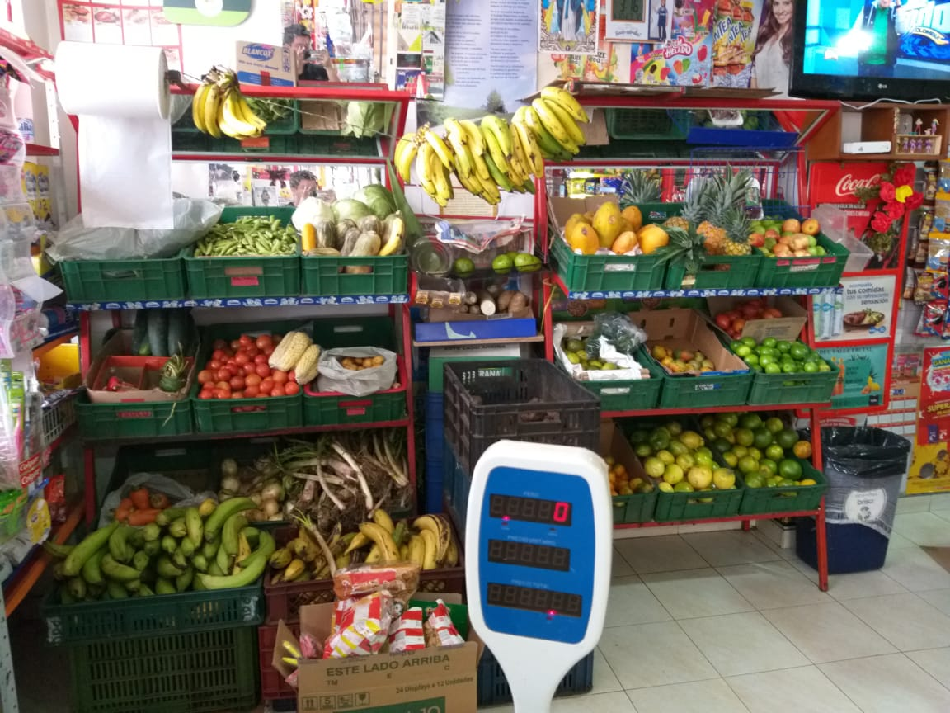
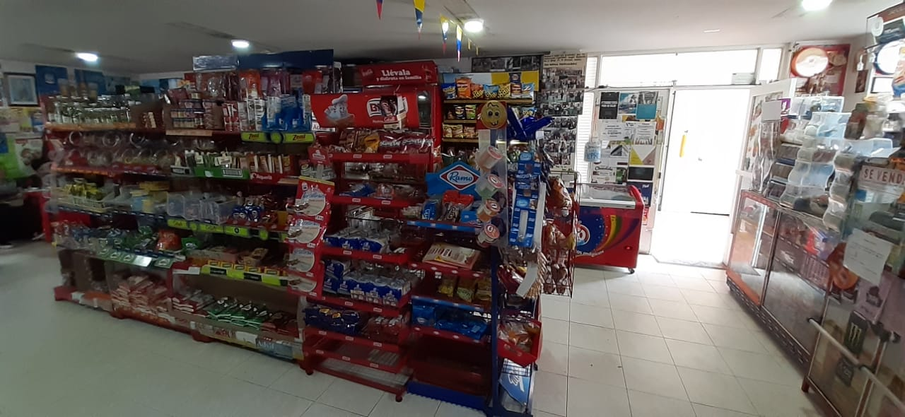
INSTRUMENTOS DE RECOLECCION DE DATOS

Slide 14
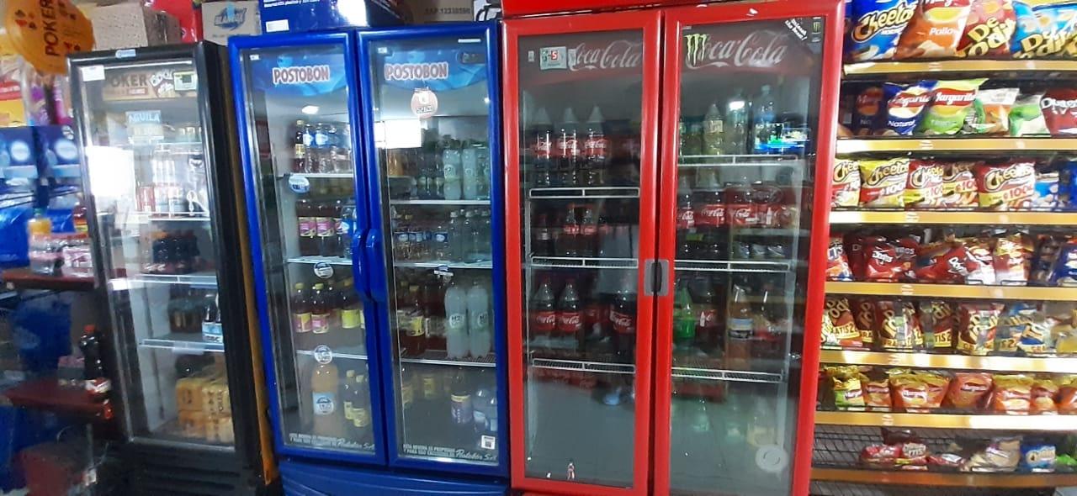
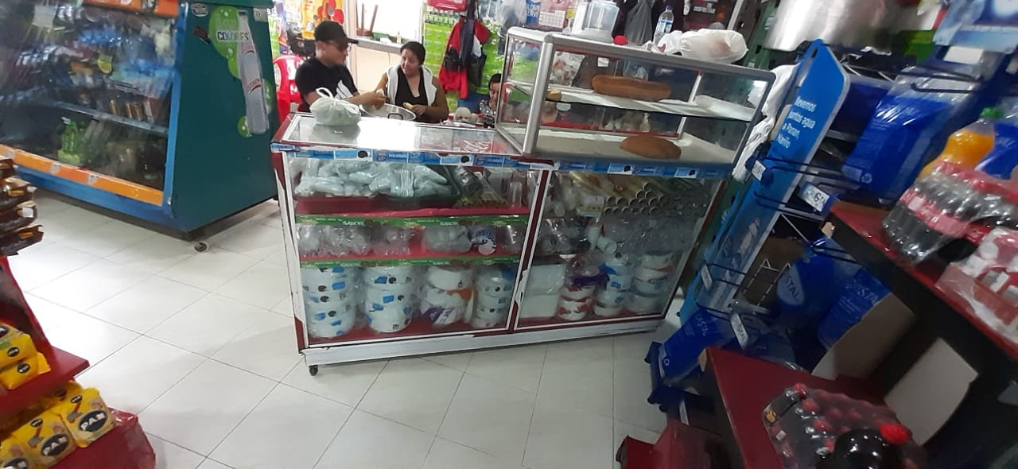
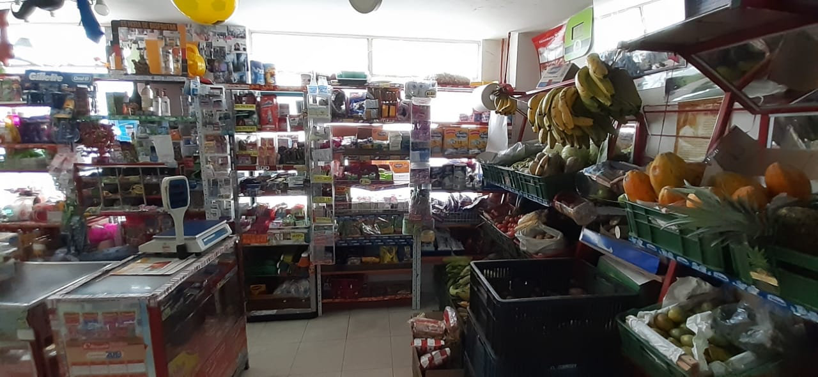
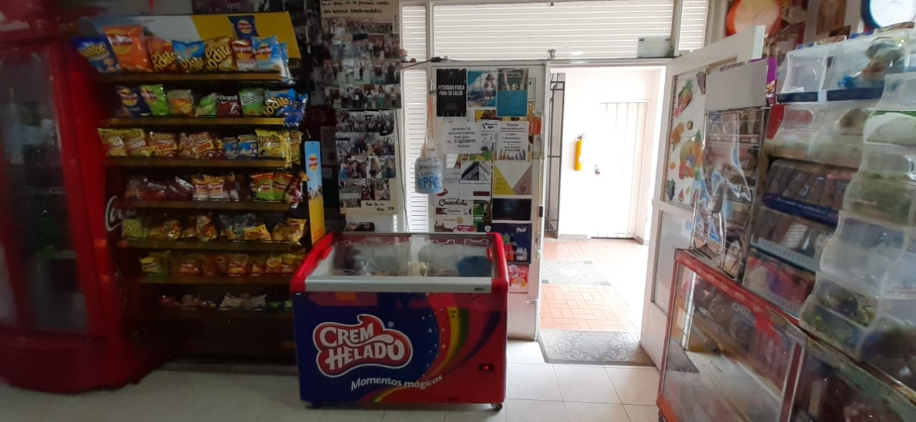
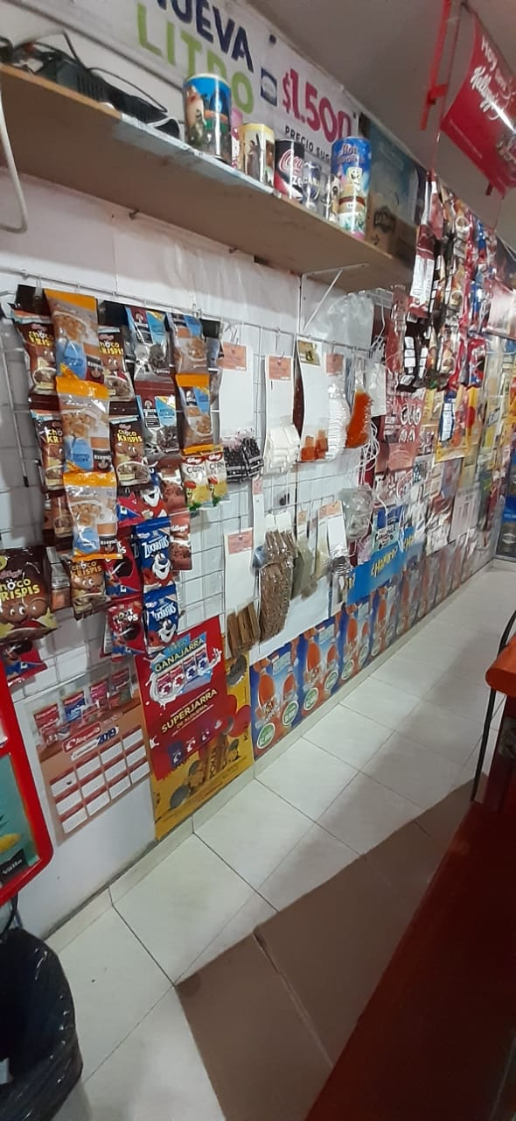
INSTRUMENTOS DE RECOLECCION DE DATOS

Slide 15
REQUISITOS
Funcionales
No funcionales
El sistema notificará si hay que hacer pedido a proveedores antes de agotar por completo productos.
El sistema reporta si hay o no productos suficientes.
El sistema notificara el control de ganancias o perdidas.
El sistema permitirá mostrar el valor y cantidad de ventas diarias
El sistema almacenará información del horario de empleados.
El sistema notificara a los empleados su horario de trabajo
El sistema registra el ingreso de empleados.
El sistema no permitirá la mezcla de información de proveedores
Usabilidad
Eficiencia
Clasificación de productos
Digitación de datos de inventario
Digitación de datos de empelados

